Slide 1
A economia portuguesa
Onde estamos? De onde vimos? Para onde vamos?
Pedro Siza Vieira
Novembro 2024

Slide 2
Onde estamos?
Uma economia estagnada?
Uma economia que perde terreno para a média europeia, em particular para os países de leste?
Uma economia de baixos salários, baixa produtividade e baixo valor acrescentado?

Slide 3
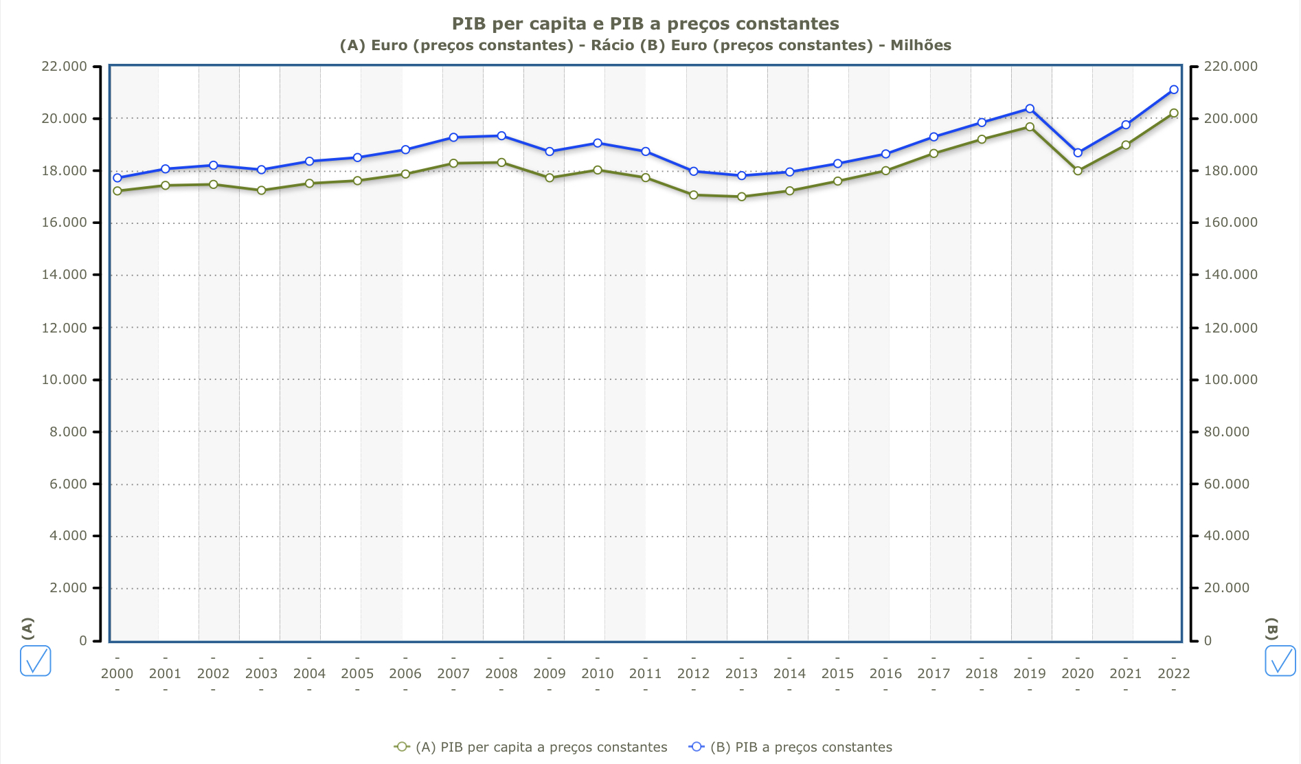
E de facto…
Entre 2000 e 2022 crescimento acumulado do PIB de 19% em termos reais (menos de 1%/ano)

Slide 4
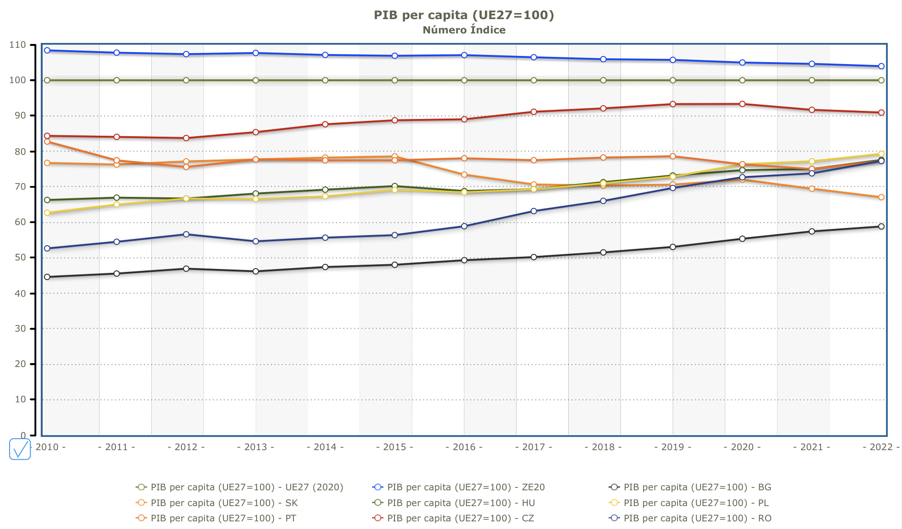
Estamos a perder terreno para os países de leste…

Slide 5
Mas será mesmo assim?

Slide 6
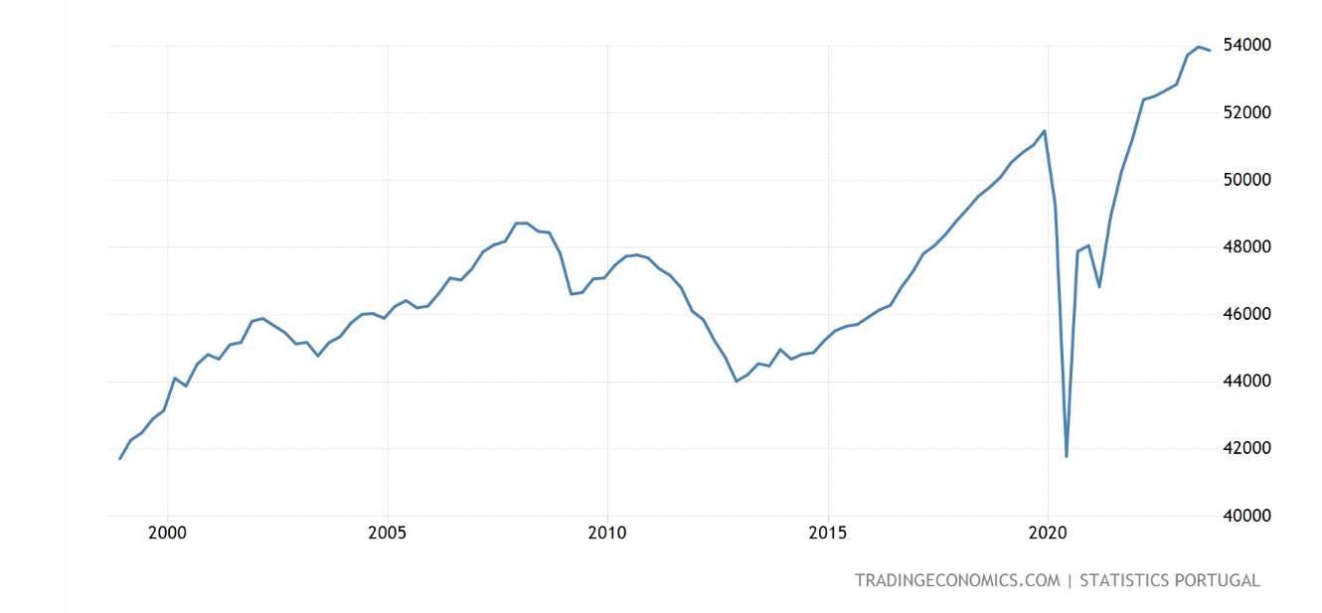
Volatibilida-de ao longo do tempo
PIB trimestral a preços constantes

Slide 7
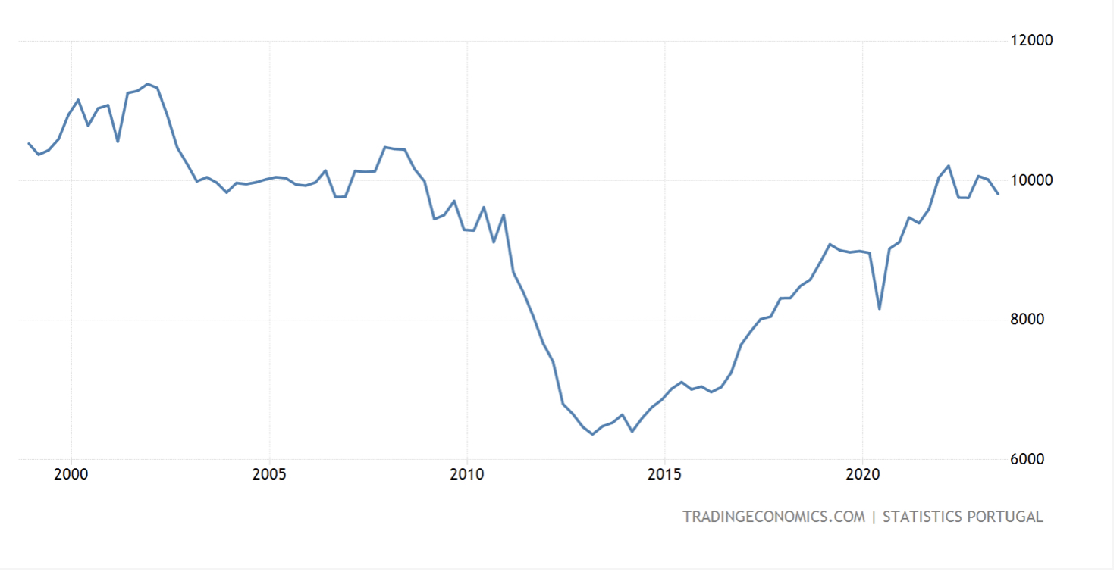
FBCF

Slide 8
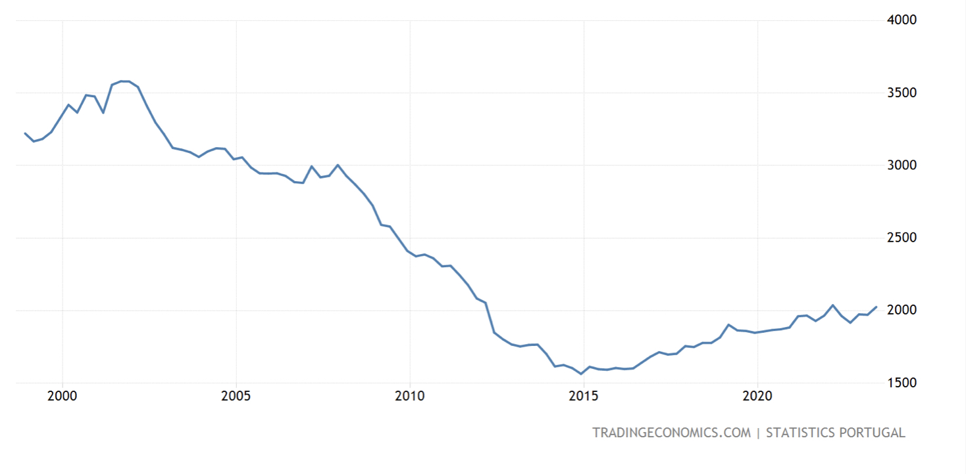
VAB Construção
Composição setorial do PIB altera-se

Slide 9
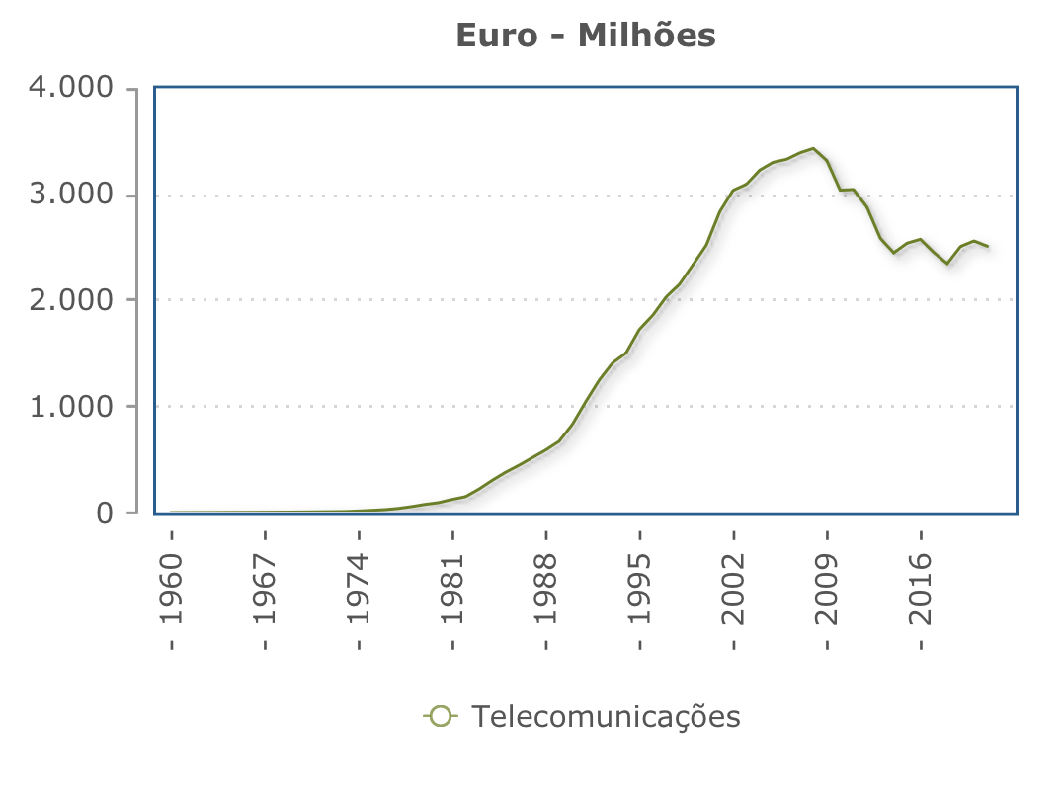
VAB telecomuni- cações em queda
Composição setorial do PIB altera-se

Slide 10
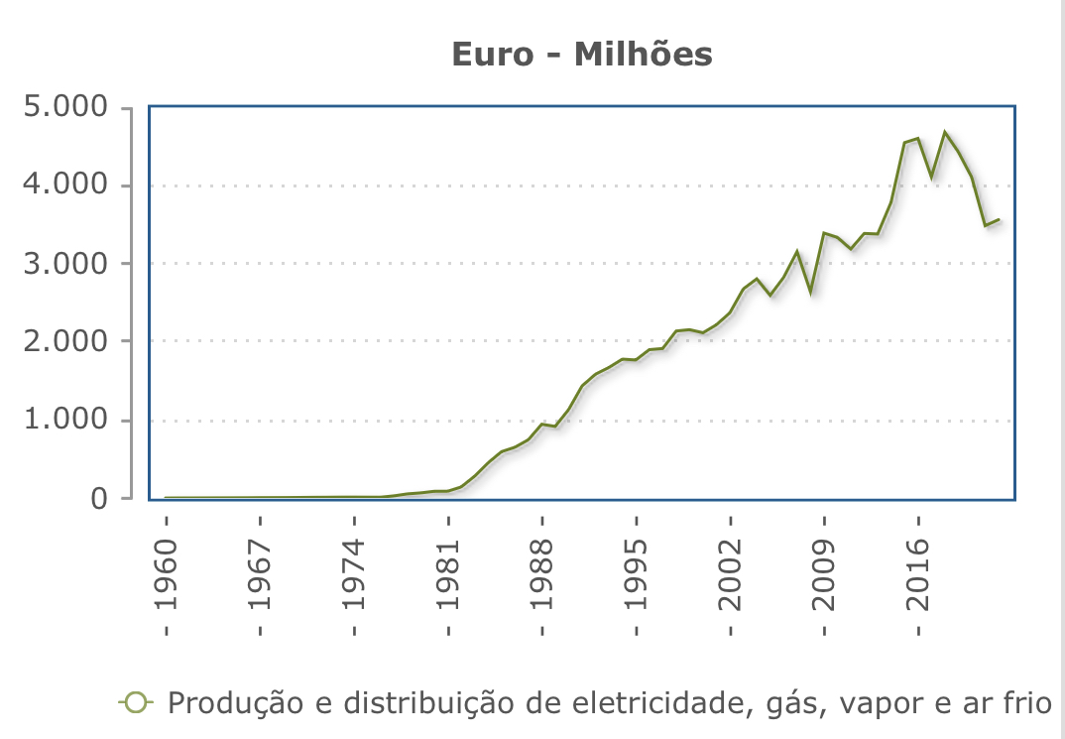
VAB energia em queda
Composição setorial do PIB altera-se

Slide 11
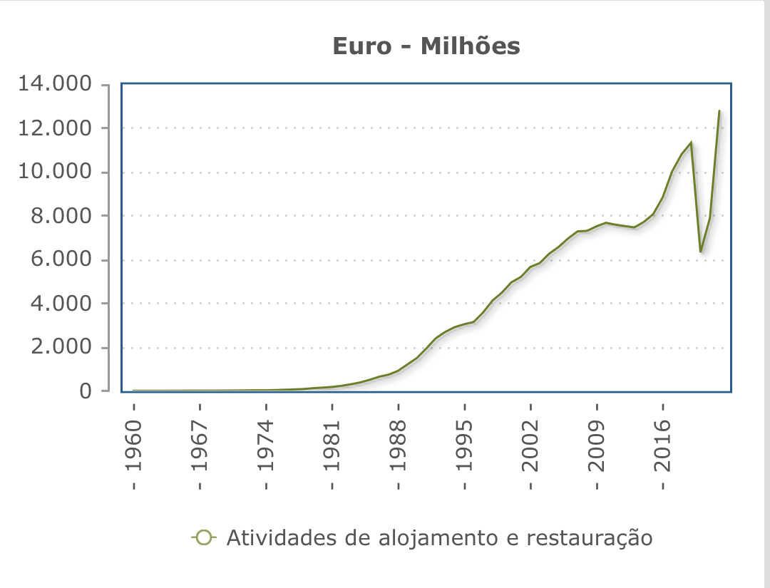
Terá sido o Turismo?
Composição setorial do PIB altera-se

Slide 12
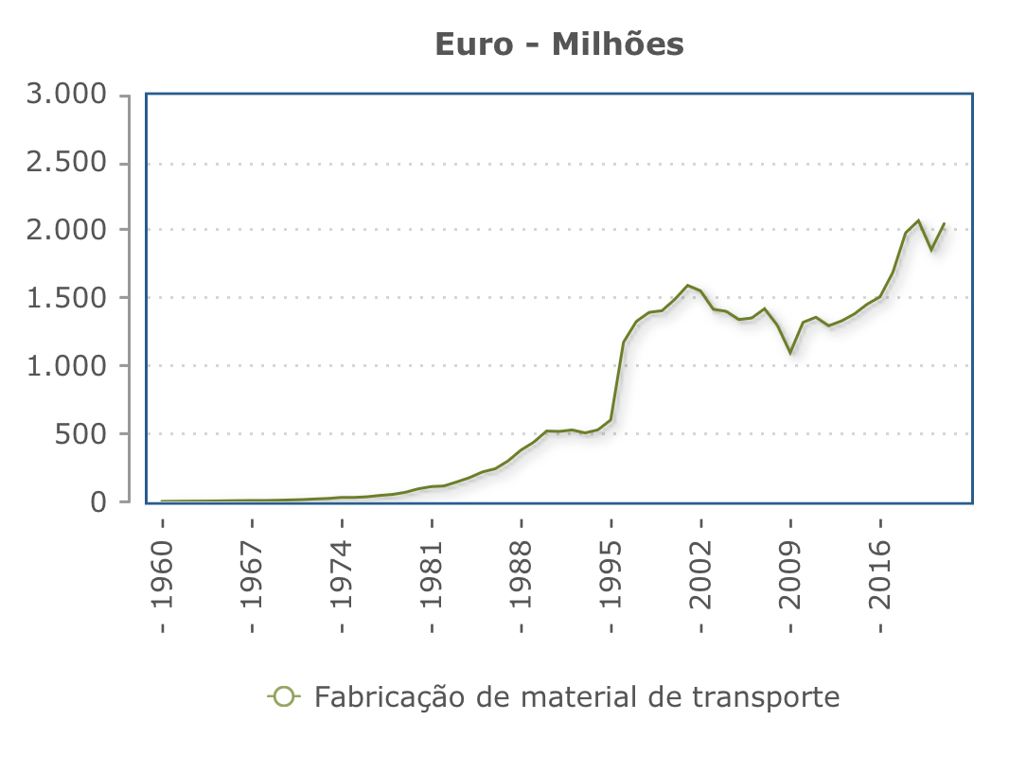
Foi a Autoeuropa?
Composição setorial do PIB altera-se

Slide 13
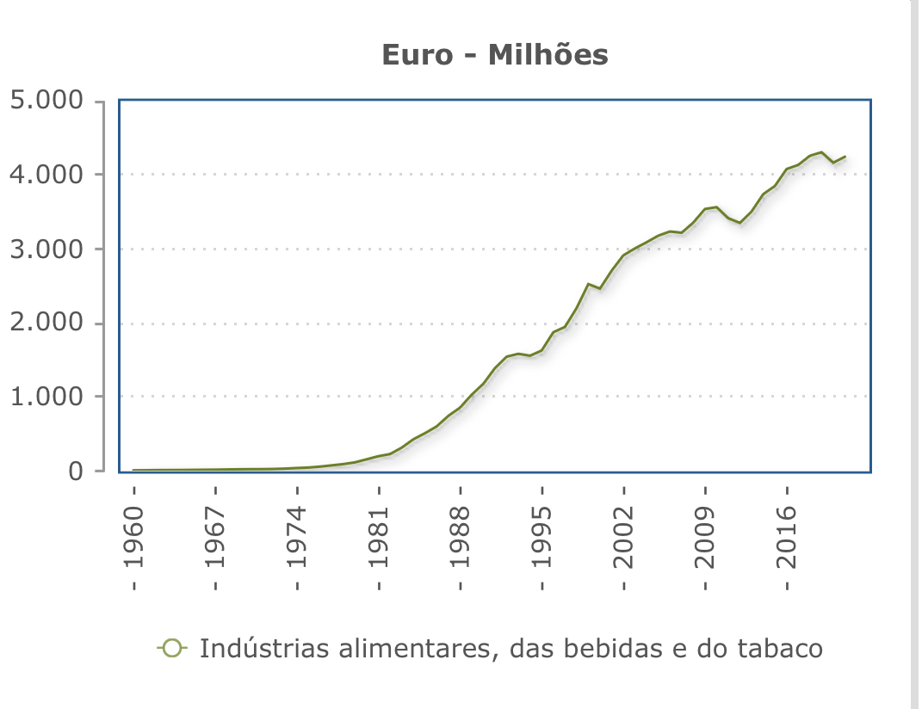
VAB
Indústrias alimentares
Composição setorial do PIB altera-se

Slide 14
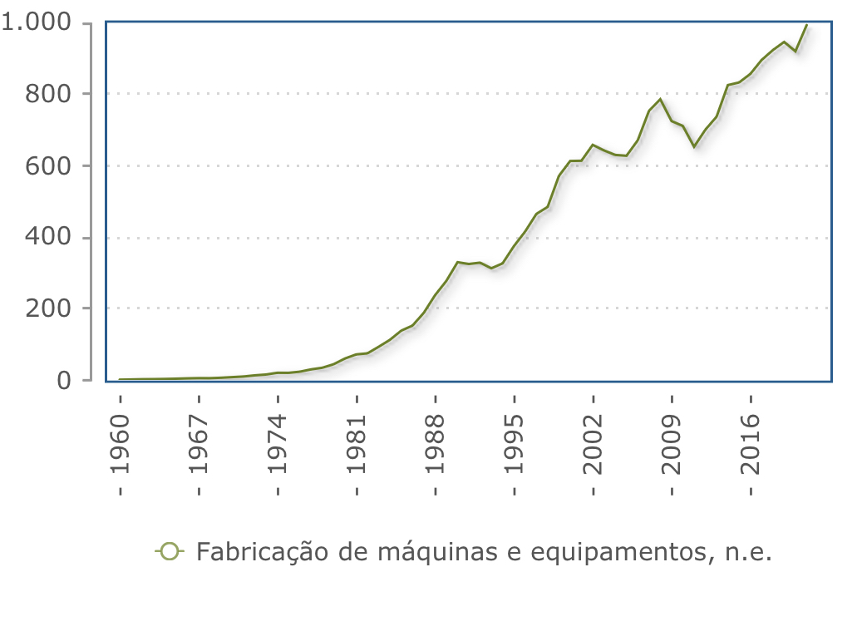
VAB máquinas e equipamen-tos
Composição setorial do PIB altera-se

Slide 15
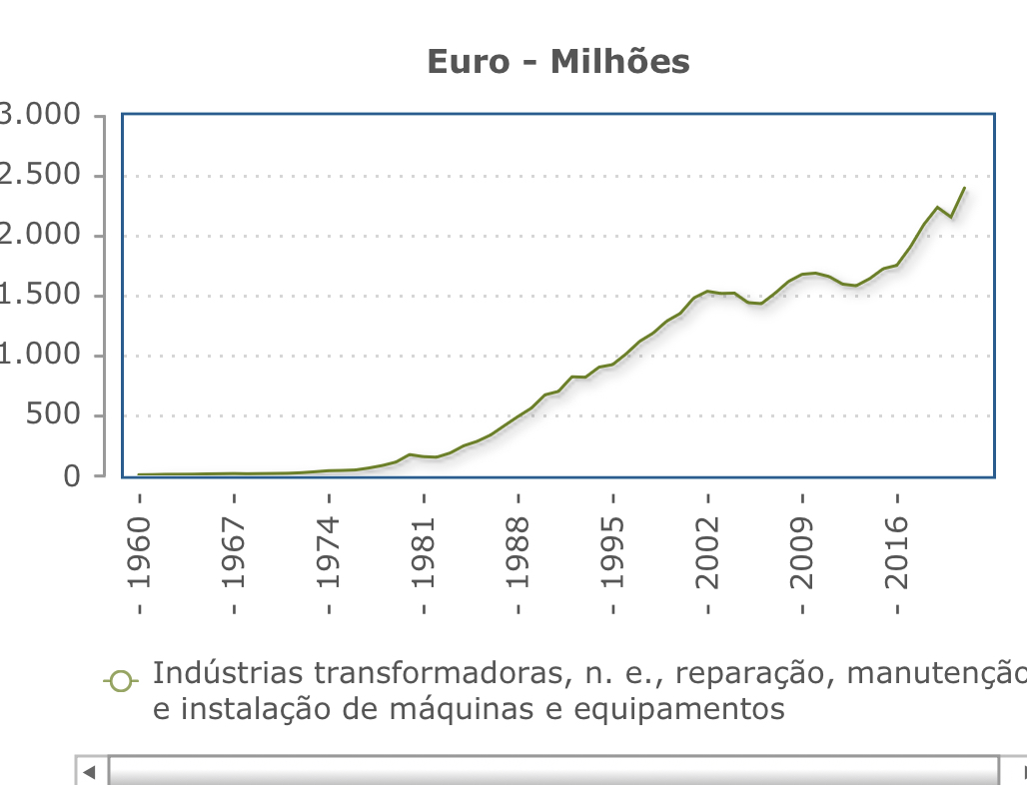
VAB indústria transforma-dora
Composição setorial do PIB altera-se

Slide 16
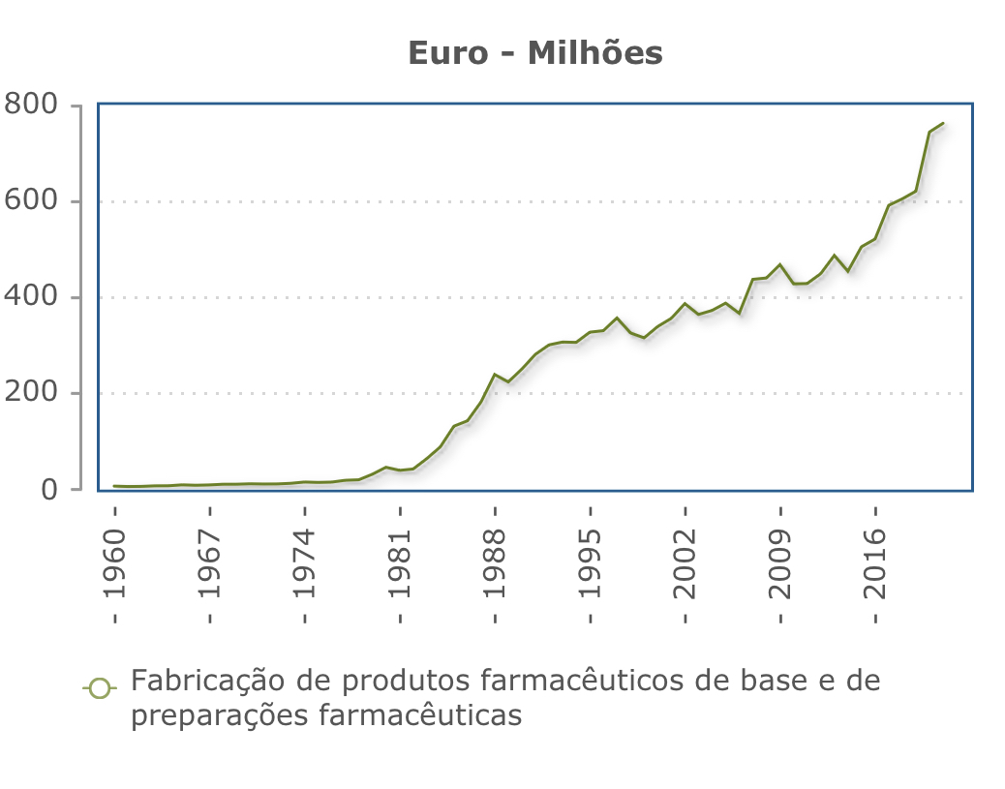
VAB farmacêuti-cas
Composição setorial do PIB altera-se

Slide 17
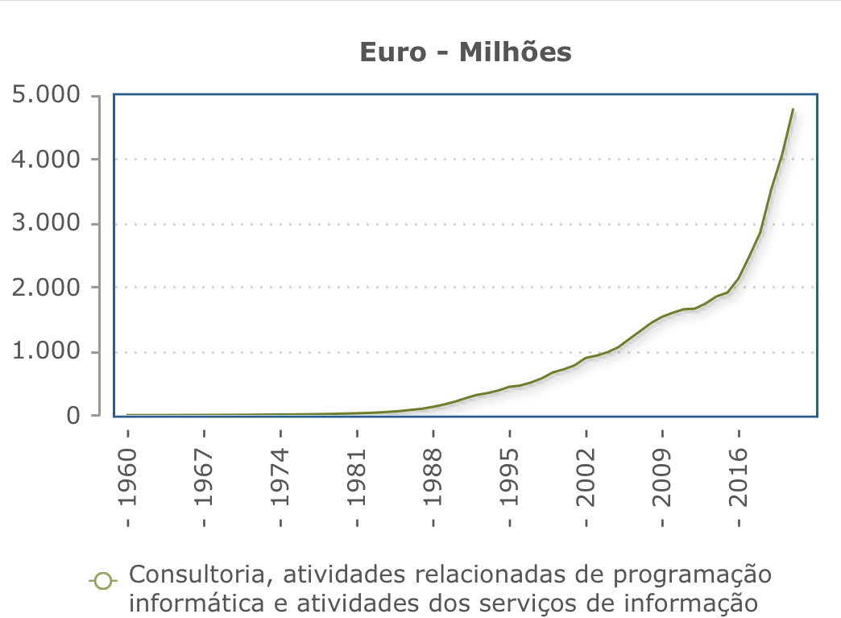
VAB engenharia e TIC
Composição setorial do PIB altera-se

Slide 18
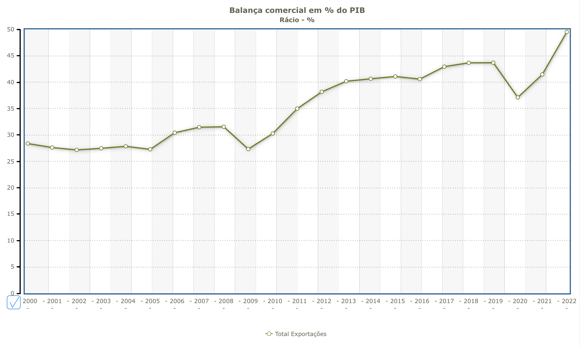
Exportações em % do PIB
Uma economia mais exportadora

Slide 19
E o que exportamos?

Slide 20
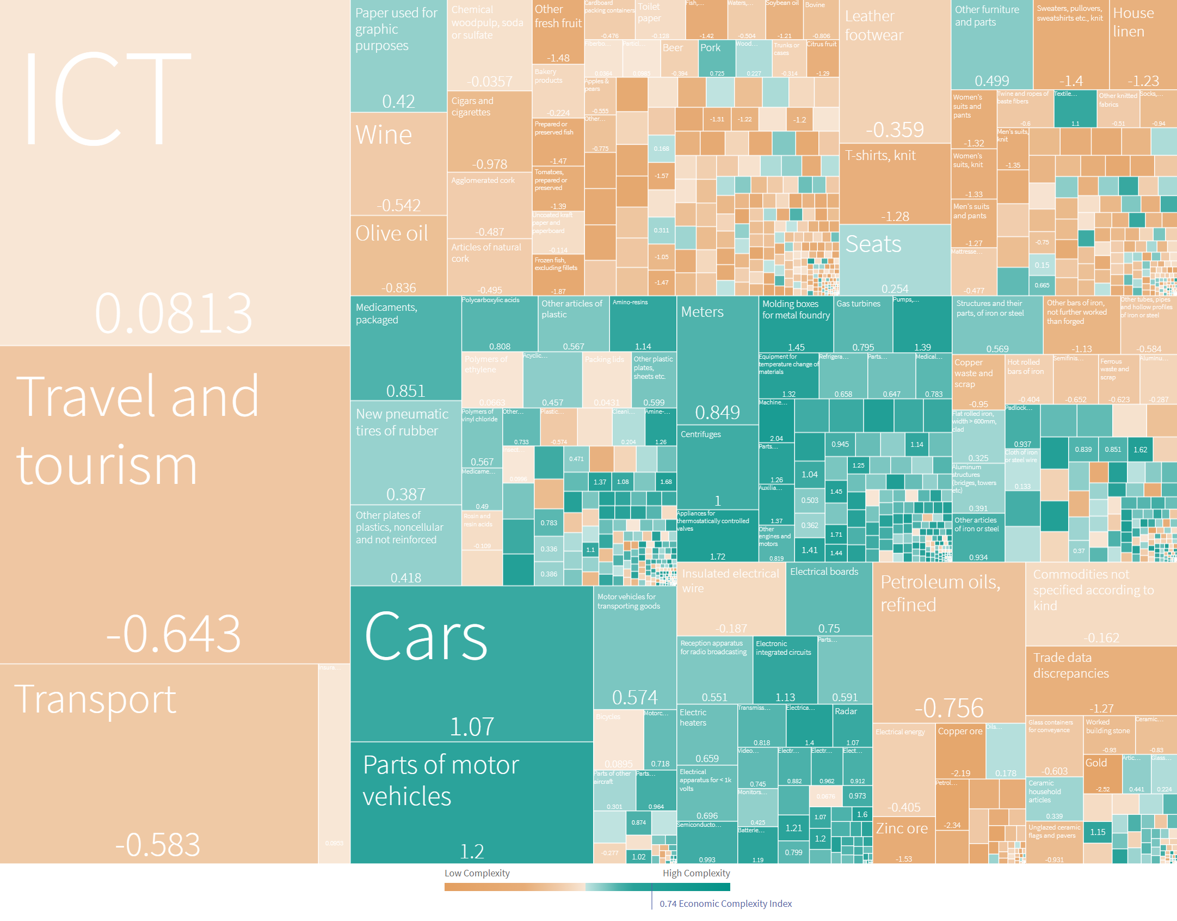
Atlas of Economic Complexity
Harvard
“Portugal is a high-income country, ranking as the 31st richest economy per capita out of 133 studied. Portugal ranks as the 35th most complex country in the Economic Complexity Index (ECI) ranking. Portugal's improving complexity has been driven by diversifying its exports. Moving forward, Portugal is positioned to take advantage of many opportunities to diversify its production using its existing knowhow. Portugal is slightly more complex than expected for its income level.” (2021)

Slide 21
Que se passou em Portugal?
Os choques do século XXI - Euro; China na OMC; adesão do Leste à EU; crise das dívidas soberanas; COVID.
- A destruição criativa de Schumpeter
O investimento na educação e na ciência
As mudanças institucionais (Acemoglu e Robinson) – 25 de abril; adesão à UE; mercado único; troika. Portugal é hoje uma das economias mais abertas da Europa

Slide 22
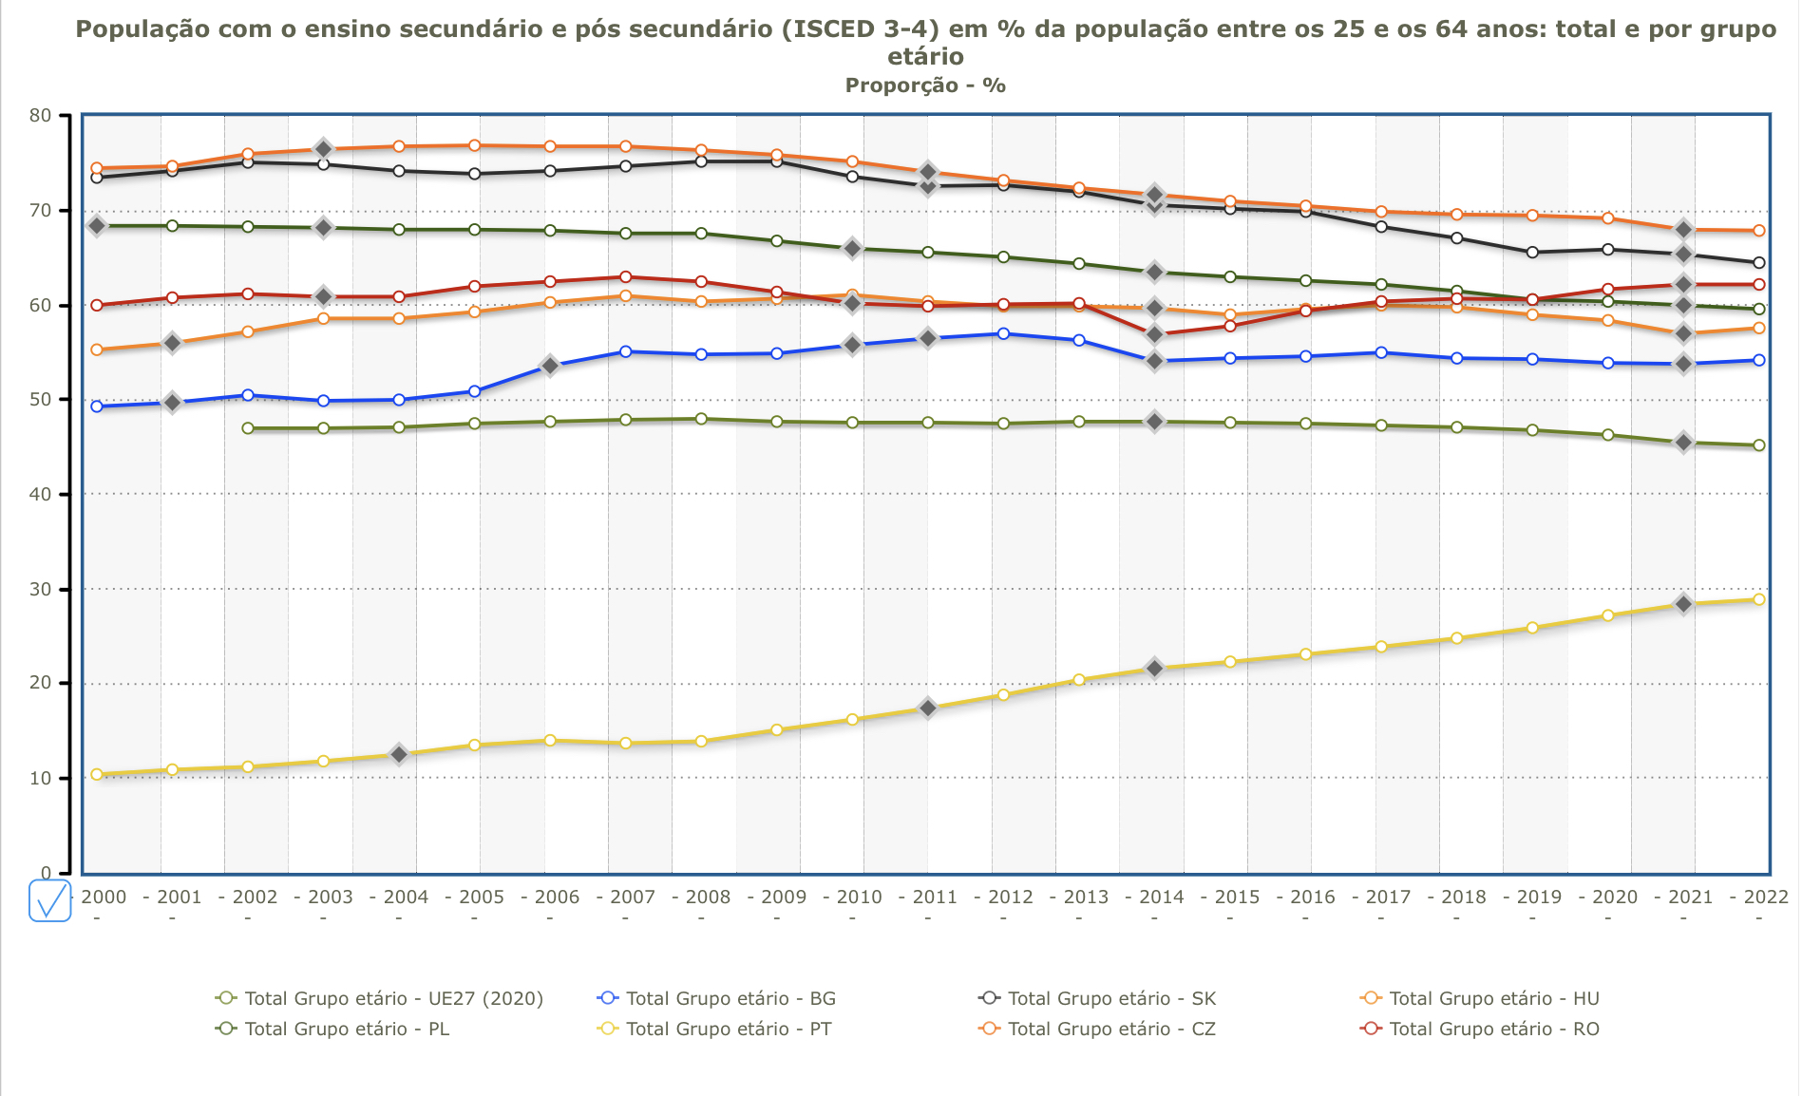
População com pelo menos ensino secundário

Slide 23
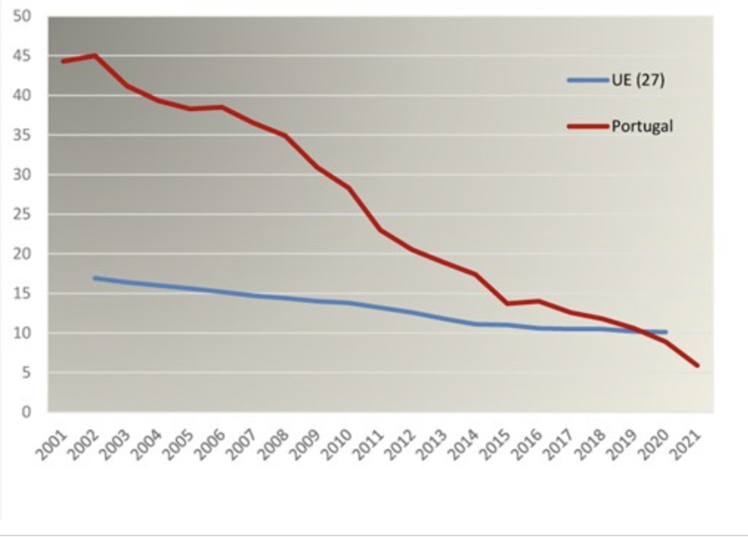
Abandono escolar precoce

Slide 24
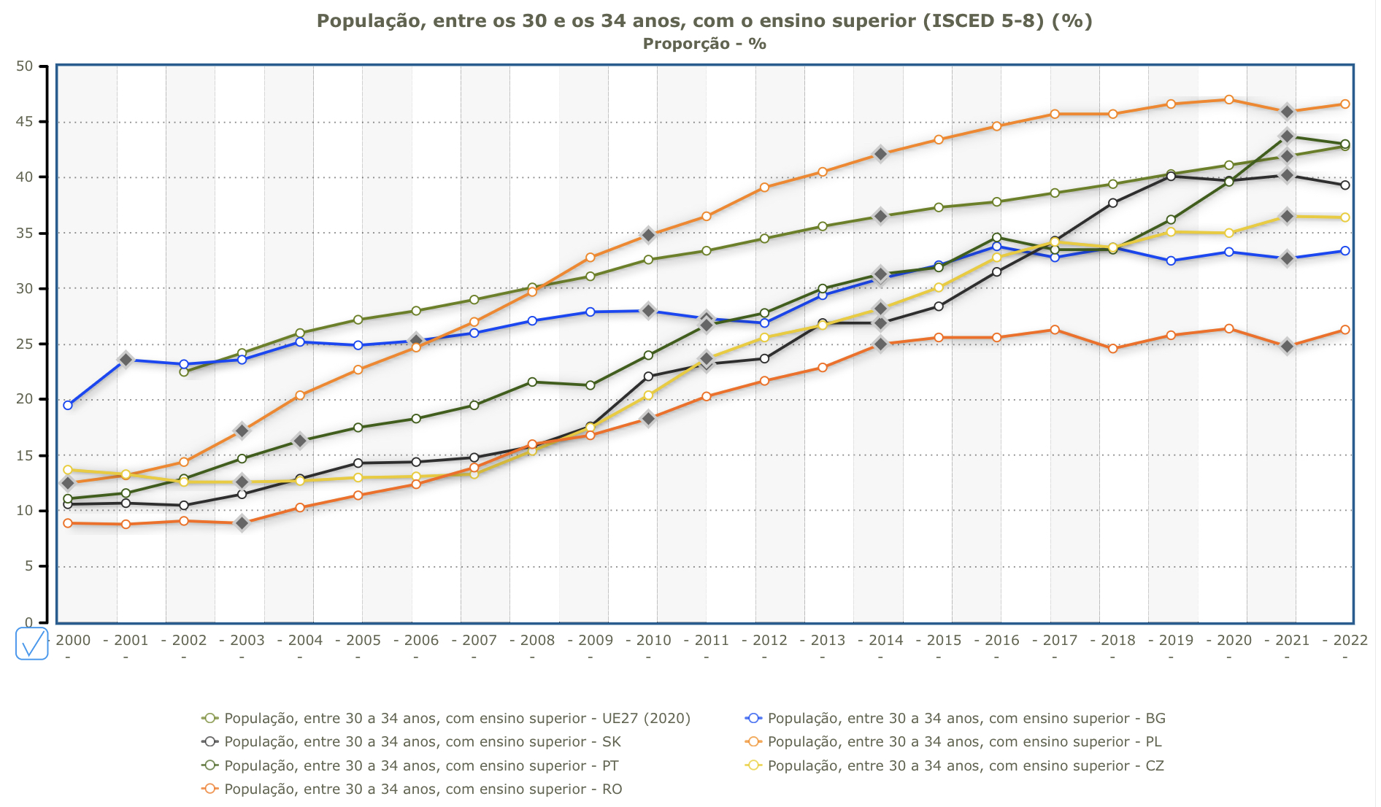
População com ensino superior 30-34 anos

Slide 25
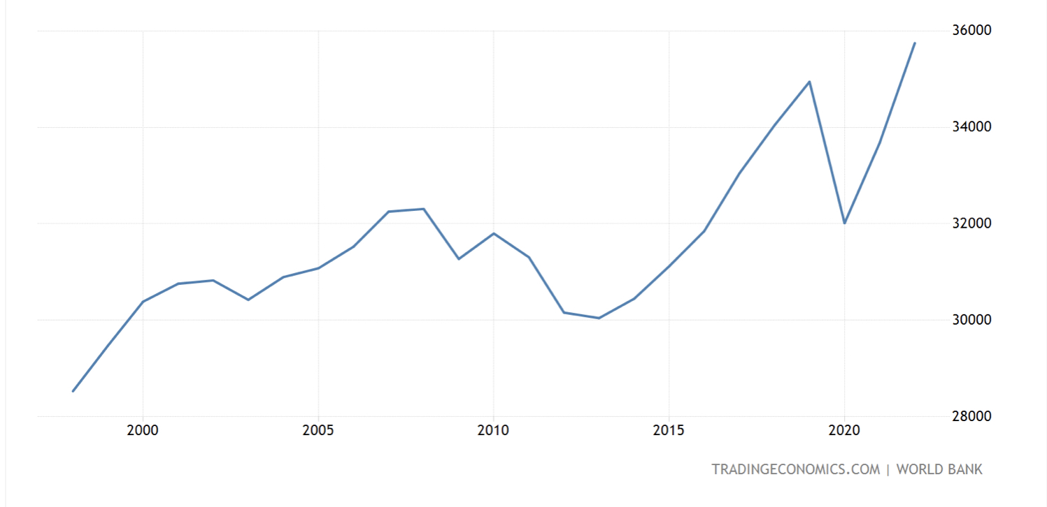
PIB per capita PPP

Slide 26
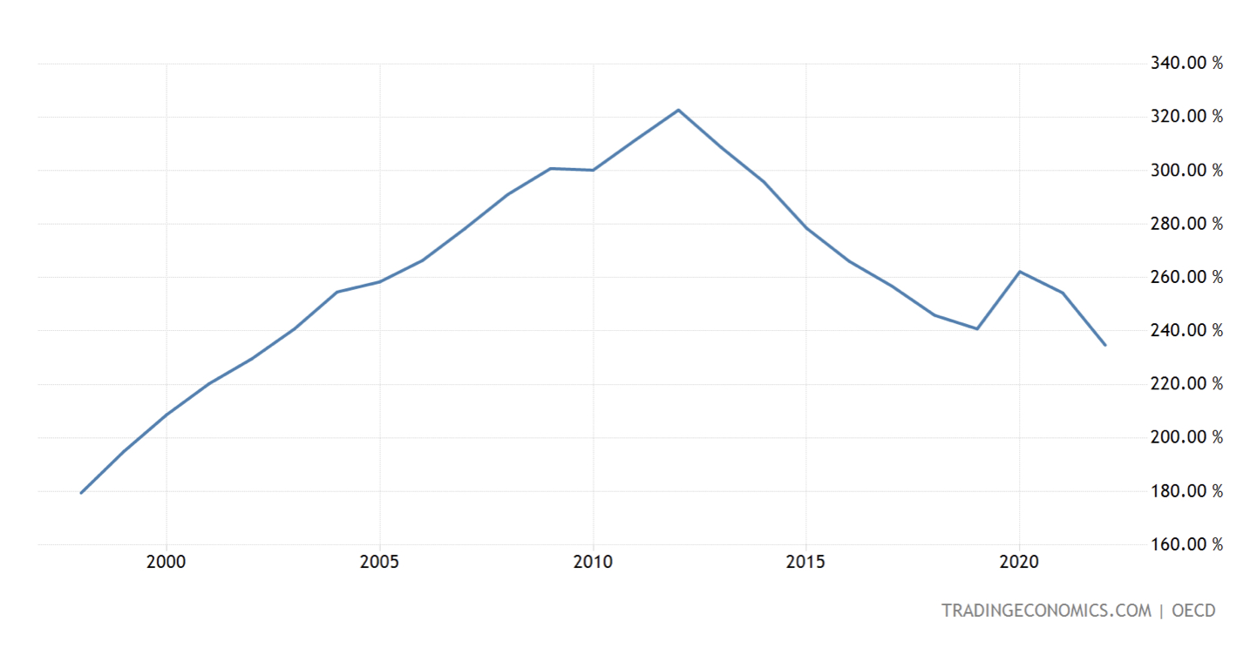
Endividamento do setor privado

Slide 27
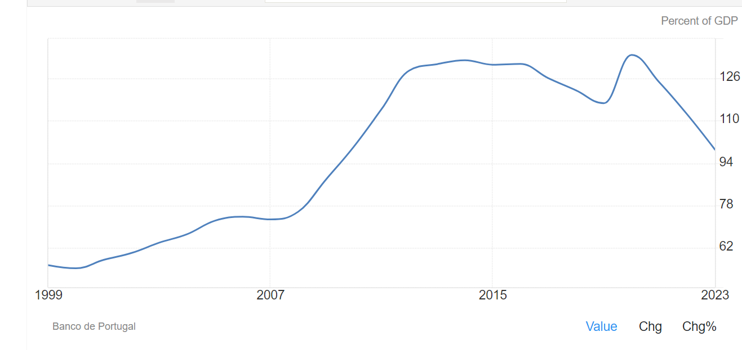
Endividamento do setor público

Slide 28
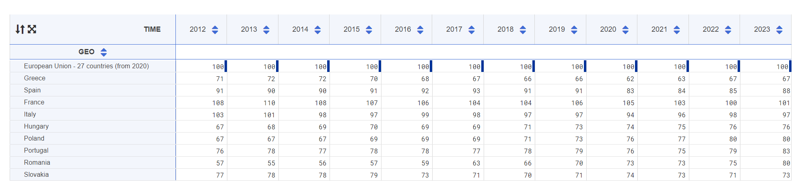
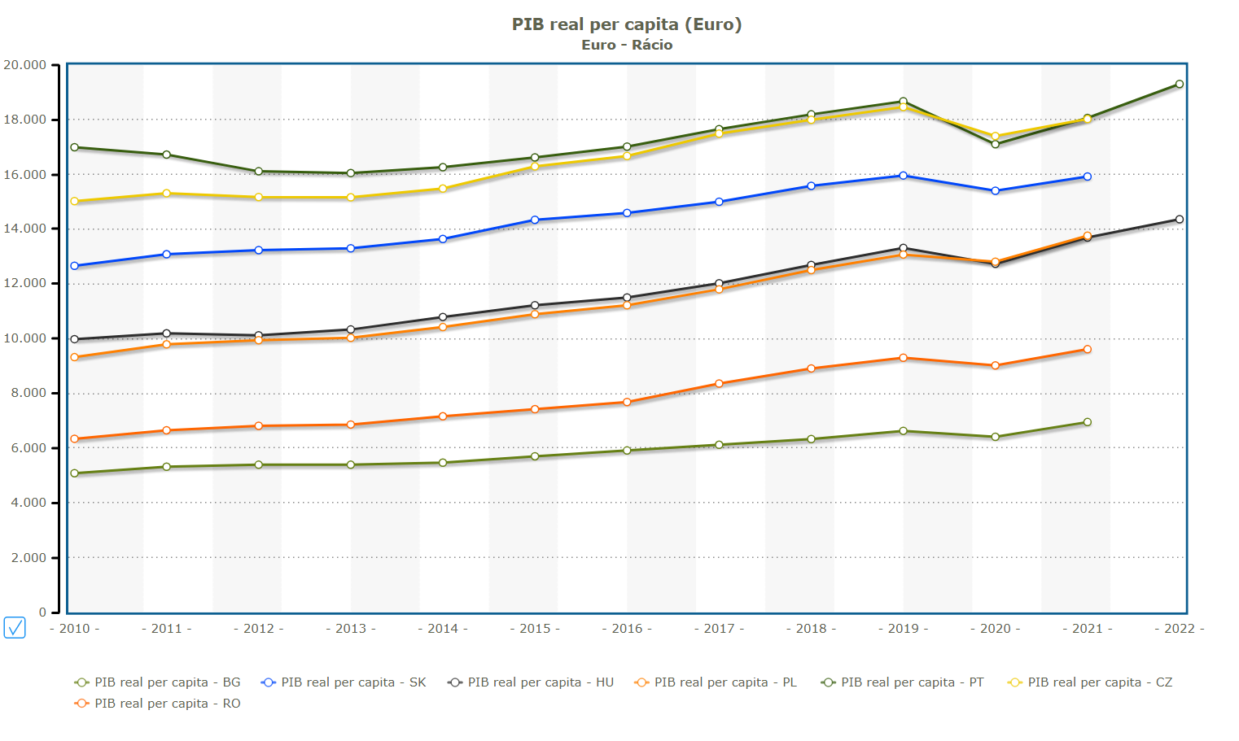
Como olhar para o PIB per capita?
Após Covid, PIB per capita em PPP em percentagem da média europeia, caiu nos países do sul e estagnou no Leste. Em Portugal aumentou.
Mas em termos da riqueza efetivamente produzida, o PIB português é consideravelmente superior ao dos países de Leste, com exceção da Chéquia.

Slide 29
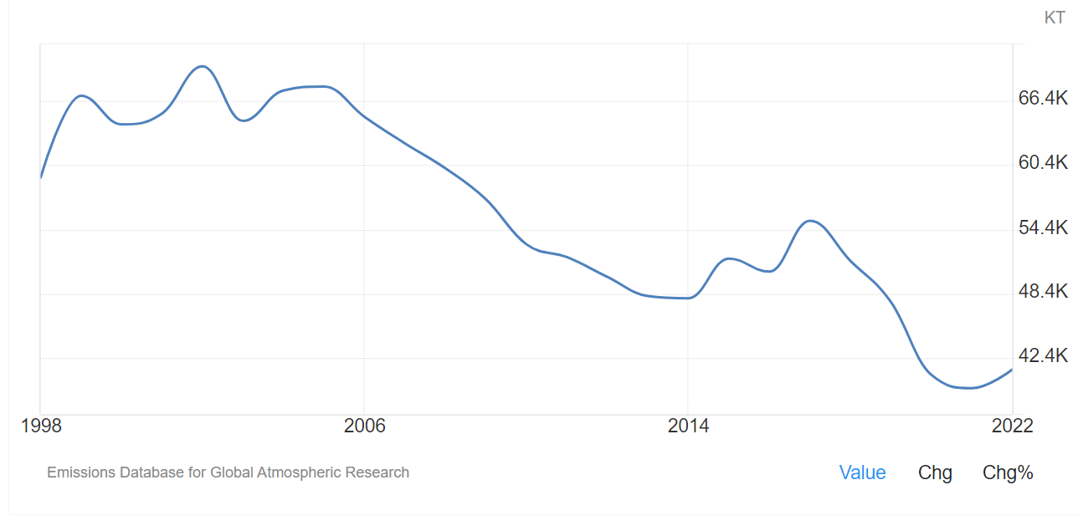
Emissões de CO2
Os meus gráficos preferidos

Slide 30
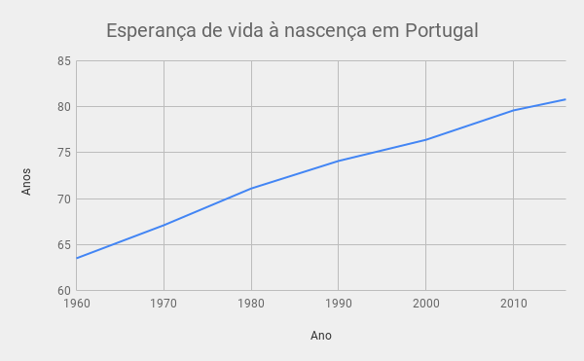
Esperança de vida
Os meus gráficos preferidos

Slide 31
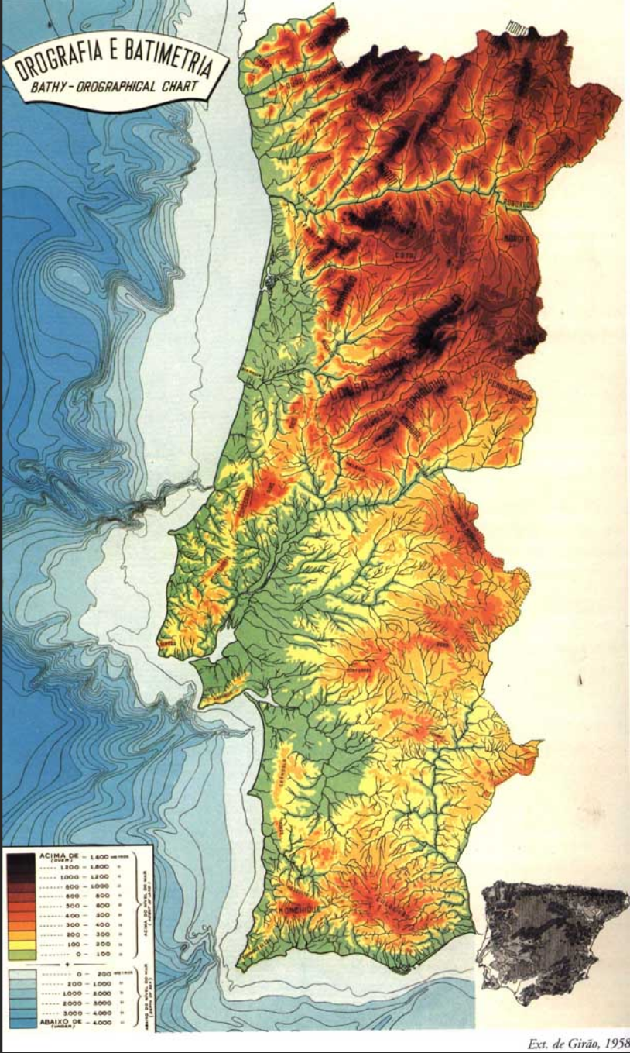
O que a geografia nos legou

Slide 32
Que fazer?
A vocação de Portugal é ser plataforma de ligação entre continentes e regiões – localização, história, forte identidade nacional
A falta de capital e qualificações impediu-nos de capitalizar da melhor maneira no passado essa nossa vocação
Desde o 25 de abril, investimos nas pessoas e preparámo-nos para usar melhor as oportunidades que nos surjam
Sofremos vários choques externos, com impacto significativo na nossa estrutura económica e no tecido empresarial
As mudanças globais – recomposição da economia global, relocalização de atividades – oferecem-nos a melhor oportunidade da nossa história
Continuar a investir nas pessoas e na incorporação de conhecimento na produção
Apostar nas infraestuturas que nos ligam ao mundo – portos, cabos de fibra ótica, aeroporto
Manter um país cosmopolita, investir sem medo na política industrial, no apoio ao crescimento e internacionalização das empresas nacionais

Slide 33

Questões?

Slide 34
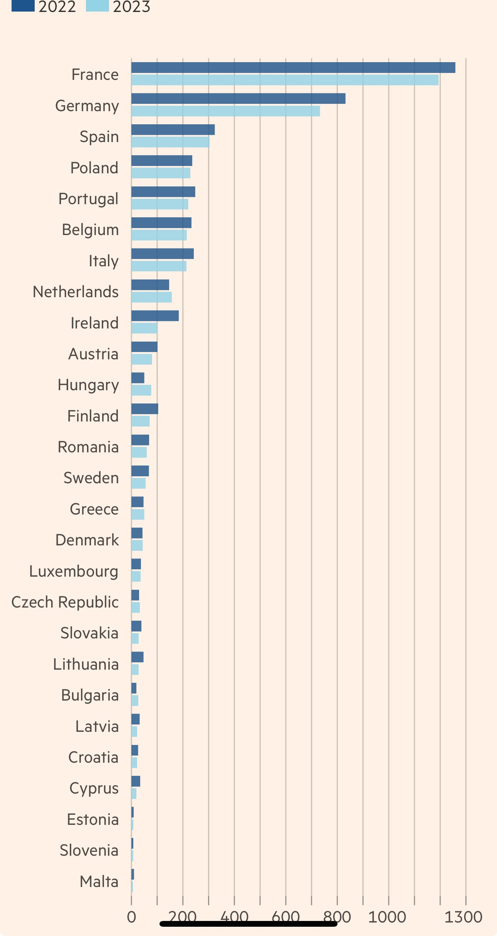
Investimento direto estrangeiro

Slide 35
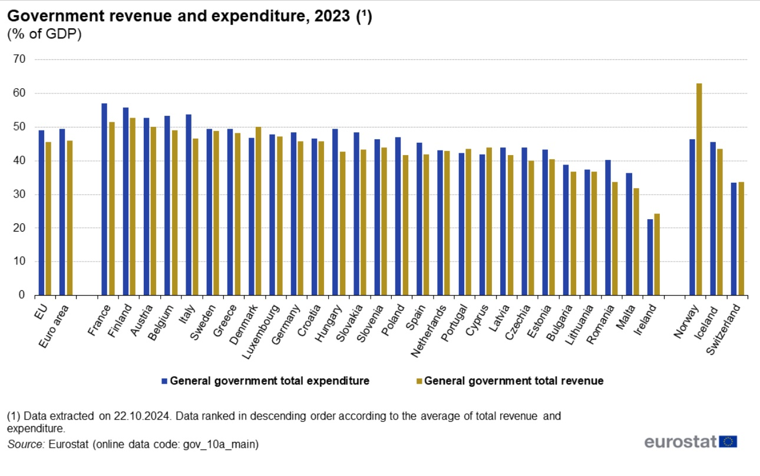
Carga fiscal e despesa pública

Slide 36
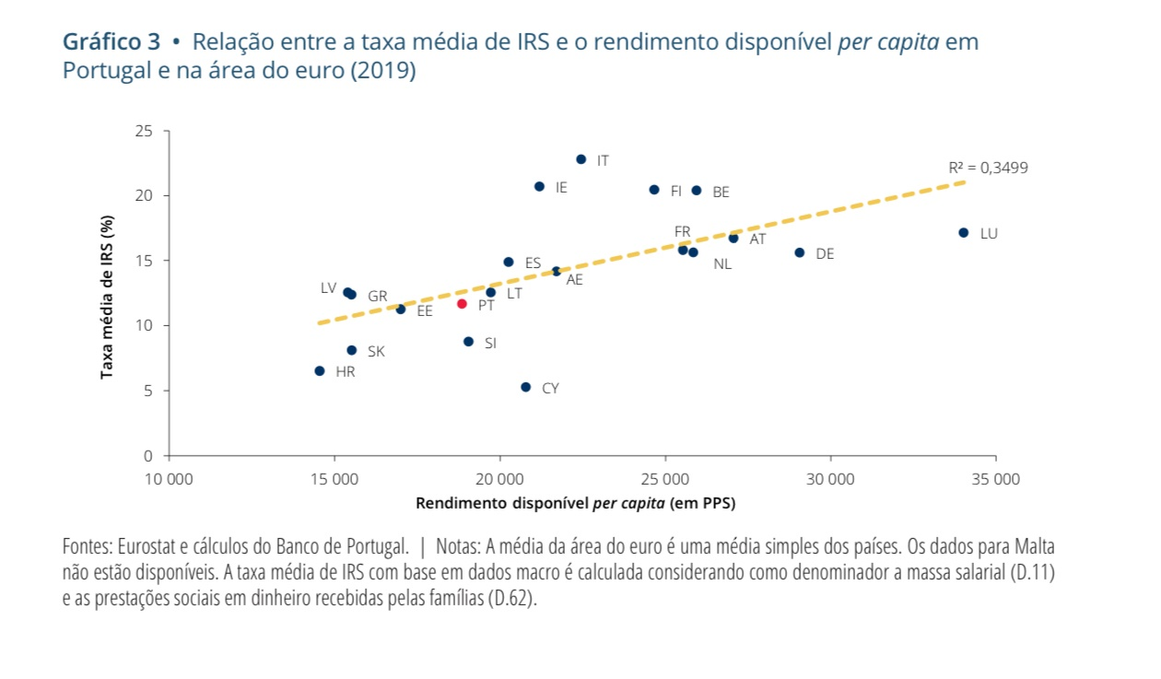
Taxa media IRS

